Slide 1
applied mathematics
알츠하이머형 치매
<Computer Engineering>
2018037006 오지현
2018037007 김효희
2018037015 김은진
2018037019 김소현

Slide 2
CONTENTS
01 02 03 04
알츠하이머형 치매란
육하원칙
치료방법
상용예정 디바이스
- 디바이스 설명
- 디바이스 활용 방법
- 디바이스 적용방법
- 개요
- 심리적치료
- 약물치료
- 정의
- 발병원인
- 육하원칙

Slide 3
1. 알츠하이머형 치매란
01
“ ”
알츠하이머형 치매 정의
=> 알츠하이머병은 치매를 일으키는 흔한 퇴행성 뇌질환이다.
기억력 문제를 보이다가 언어기능 판단력 등 여러 인지디능의 이상이 동반됨.
서서히 발병하여 점진적으로 진행되는 경과가 보인다.
특징
<초기>
정신행동 증상 : 초조행동, 우울증, 망상, 환각, 공격성 증가, 수면 장애
<말기>
신경학적 장애 : 경직, 보행 이상
신체적 합병즙 : 대소변 실금, 욕창

Slide 4
1. 알츠하이머형 치매란
01
“ ”
발병원인
정확한 발병 기전과 원인에 대해서는 정확히 알려져 있지는 않다.
베타 아밀로이드라는 작은 단백질이 과도하게 만들어져 뇌에 침착되면서 뇌 세포에 유해한 영향을 주는 것이 발병 핵심 기전으로 알려져 있다.
발병의 70% 정도는 유전적 요인에 의해서 발병하였다.
이외에도 고령은 발병 위험을 증가시키는 주요 요인이다.
증상을 일시적으로 개선할 수는 있지만 완전히 멈추거나 진행을 역전시킬 수 없다.

Slide 5
2. 육하원칙
02
“ ”
육하원칙
[누가] : 알츠하이머형 치매 초기 증상을 가진 사람 또는 이를 예방하고 싶은 사람
[언제] : 자신이 알츠하이머형 치매에 예방을 하고 싶을 때, 알츠하이머 초기 증상을 가진 상태일 때 또는 예방하고자 할 때
[어디서] : 집 또는 의료공간
[무엇을] : 스마트폰, 태블릿, 콘솔게임을 이용한 재밌게 즐길 수 있으며 기억력향상이나 인지능력향상에 도움을 줄 수 있는 게임
[어떻게] : 스마트폰 앱의 형태나 콘솔게임의 형태로, 기기를 손에 쥐고 퀴즈를 풀거나 물체를 끌어다 놓는 방식으로
[왜] : 알츠하이머형 치매를 예방하고자 인지능력과 기억력 향상에 도움을 주기 위해

Slide 6
3. 치료방법
03
“ ”
치료방법 개요
현재 고안된 치료법은 모두 대증요법뿐이다. 질병을 멈출 수 있는 치료법은 없으나 노년인구의 증가와 함께 급격히 증가하고 있는 이 질환은 환자 자신과 가족, 그리고 의학적·사회적인 측면에서의 다각적인 접근이 강구되어야 할 질환이다.
2012년, 알츠하이머병에 영향을 미치는 화합물을 실험하기위해1000여건 이상의 임상 치료가 시행되거나 조직되었다. 노인층 환자의 증상의 진행을 늦추기 위해 정신적 자극, 운동, 균형 잡힌 식사가 제안되었지만 이의 효과를 입증할 명확한 근거는 없으며 장기적인 플랜을 이용해 약물치료와 함께 병행해야 한다.

Slide 7
3. 치료방법
03
“ ”
심리적치료
인지적 개입
1. 기억재활
(남아있는 기억을 재활, 손상이 심한 기억기능을 보완)
2. 현실감각훈련
(한 장소에서 다른 장소로 이동할 수 있는 능력을 훈련시키는 방법)
3. 화상요법
(과거 행동했던 기억들에 대해 생각, 자극을 제공)
행동적 개입
1. 미충족 욕구에 대한 개입
(외부자극, 통증감소, 등에 대한 욕구를 표현하는 형태)
2. 학습된 행동에 대한 개입
(환자의 적절한 행동에 대한 보상을 제공)
http://s-space.snu.ac.kr/bitstream/10371/78548/1/Nonpharmacological%20Interventions.pdf

Slide 8
3. 치료방법
03
“ ”
약물치료
미국 식약청(FDA)은 알츠하이머병의 인지기능 증상을 치료하기 위한 두 가지 종류의 약물을 승인하였습니다.
1. 콜린에스테라아제 억제제는 기억 및 학습을 위해 중요한 화학전령인 아세틸콜린의 분해를 막습니다.
Donepezil (Aricept), 모든 단계의 알츠하이머병 치료를 위해 승인됨.
Rivastigmine (Exelon), 가벼운 또는 중등도의 알츠하이머병 치료를 위해 승인됨.
Galantamine (Razadyne), 가벼운 또는 중등도의 알츠하이머병 치료를 위해 승인됨.
2.Memantine (Namenda) 은 학습 및 기억력에 관련된 다른 전령화학물질인 글루탐산염의 활동을 조절합니다. Memantine (Namenda) 은 중등도와심한 알츠하이머병 치료를 위해 승인되었습니다.
https://www.alz.org/asian/treatment/treatments.asp?nL=KO&dL=KO

Slide 9
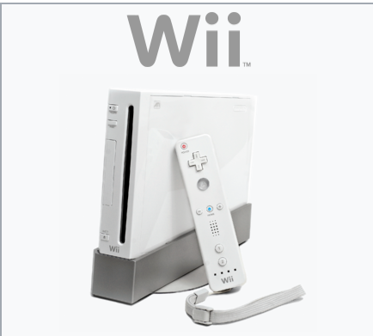
4. 상용예정 디바이스
04
“ ”
디바이스
1. 콘솔게임_console game
상호 작용 멀티미디어의 한 형태
컨트롤러라고 불리는 게임기에 연결된
휴대용 기기 이용

Slide 10
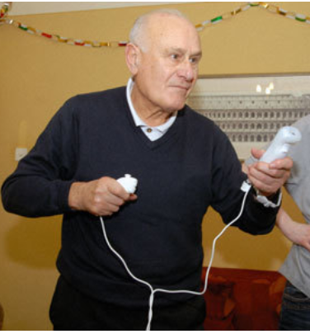
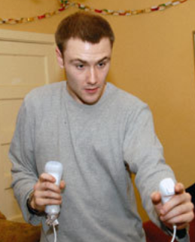
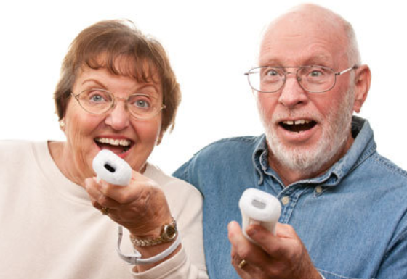
4. 상용예정 디바이스
04
“ ”
디바이스 설명
1. 콘솔게임_console game
콘솔게임 중 하나인 Wii를 활용 하여 환자의 운동능력과 행동능력을 관찰하고 향상시킬 것이다.
어렵지 않은 조작법으로 다양한 연령층의 사용이 가능하다.

Slide 11
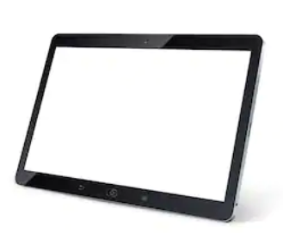

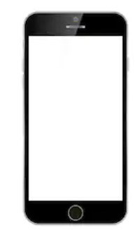
4. 상용예정 디바이스
04
“ ”
디바이스
2. 스마트폰 & 태블릿
터치 스크린이 있어 터치만으로도 누구나 쉽고 빠르게 조작할 수 있다.
다양한 게임과 앱을 시간/공간의 제약없이 사용 가능하다.

Slide 12
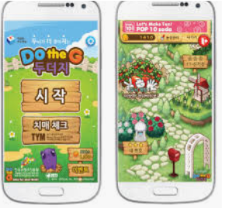

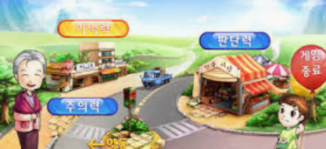
4. 상용예정 디바이스
04
“ ”
디바이스 설명
2. 스마트폰 & 태블릿
다양한 예방 게임과 앱들을 스마트폰과 태블릿으로 쉽게 접할 수 있다.
게임 형태로 만들어져 스마트폰 게임에 익숙하지 않은 사람들도 적은 시간에 조작법을 익힐 수 있다.

Slide 13
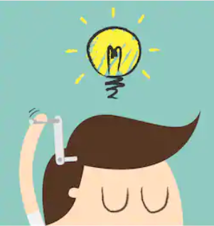
4. 상용예정 디바이스
04
“ ”
프로그램
인지능력 향상 프로그램
알츠하이머병 초기 단계인 환자들의 인지 능력 향상에 도움을 준다.
알츠하이머병에 관심이 있거나 예방차원에서도 활용될 수 있다.

Slide 14
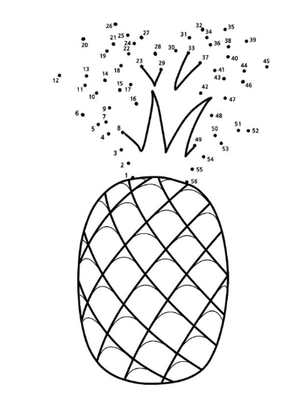
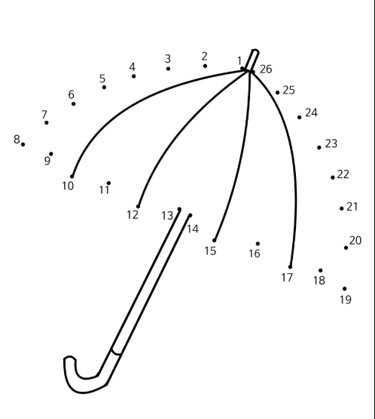
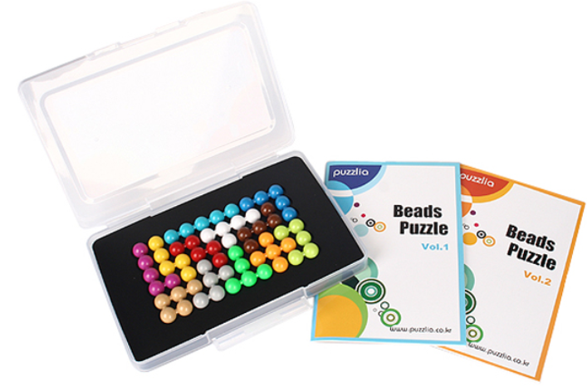
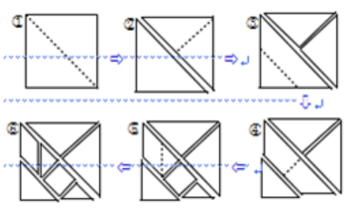
4. 상용예정 디바이스
04
“ ”
프로그램 설명
인지능력 향상 프로그램
40대 ~ 60대 까지 또는 60대 이상인 사람들에게 친숙하고 간단하다.
칠교 놀이, 구슬 퍼즐, 숫자 점 잇기 등, 같은 다양한 놀이를 활용한다.

Slide 15
THANK
YOU
2018037006 오지현
2018037007 김효희
2018037015 김은진
2018037019 김소현
Notes:
http://minheeblog.tistory.com/category/PPT

